Slide 1
第二章 随机变量及其分布
第一节 随机变量
一、随机变量的引入
二、随机变量的概念
三、小结

Slide 2
一、随机变量的引入
1. 为什么引入随机变量?
概率论是从数量上来研究随机现象的内在规律性，为了更方便有力的研究随机现象，就要用数学分析的方法来研究， 因此为了便于数学上的推导和计算，就需将任意的随机事件数量化．当把一些非数量表示的随机事件用数字来表示时， 就建立起了随机变量的概念．

Slide 3




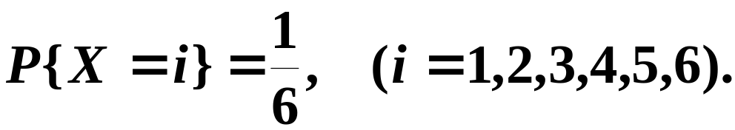
2. 随机变量的引入
实例1 抛掷骰子, 观察出现的点数.
S={1，2，3，4，5，6}
样本点本身就是数量
恒等变换
且有

Slide 4






实例2 在一装有红球、白球的袋中任摸一个球,观察摸出球的颜色.
S={红色、白色}
将 S 数量化
非数量
可采用下列方法
红色
白色

Slide 5
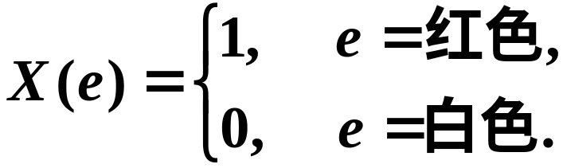
即有 X (红色)=1 ,
X (白色)=0.
这样，便将非数量的 S={红色，白色} 数量化了.
类似地，扔硬币的正、反面，开、关等，均可以如此
进行数量化.

Slide 6
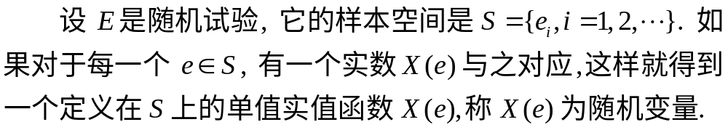
二、随机变量的概念
1.定义

Slide 7
2.注释
(1)随机变量与普通的函数不同
随机变量是一个函数 , 但它与普通的函数有着本质的差别 ,普通函数是定义在实数轴上的,而随机变量是定义在样本空间上的 (样本空间的元素不一定是实数).
(2)随机变量的取值具有一定的概率规律
随机变量随着试验的结果不同而取不同的值, 由于试验的各个结果的出现具有一定的概率, 因此随机变量的取值也有一定的概率规律.

Slide 8
(3)随机变量与随机事件的关系
随机事件包容在随机变量这个范围更广的概念之内.或者说 : 随机事件是从静态的观点来研究随机现象,而随机变量则是从动态的观点来研究随机现象.

Slide 9










实例3 掷一个硬币, 观察出现的面 , 共有两个
结果:
若用 X 表示掷一个硬币出现正面的次数, 则有
即 X (e) 是一个随机变量.

Slide 10





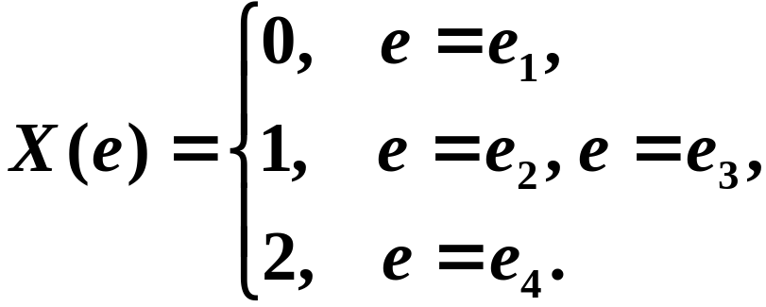
实例4 在有两个孩子的家庭中,考虑
其性别 , 共有 4 个样本点:
若用 X 表示该家女孩子的个数时 , 则有
可得随机变量 X(e),

Slide 11






实例5 设盒中有5个球 (2白3黑), 从中任抽3个,则
是一个随机变量.
且 X(e) 的所有可能取值为:
实例6 设某射手每次射击打中目标的概率是0.8,
现该射手射了30次, 则
是一个随机变量.
且 X(e) 的所有可能取值为:

Slide 12


实例7 设某射手每次射击打中目标的概率是0.8,
现该射手不断向目标射击 , 直到击中目标为止,则
是一个随机变量.
且 X(e) 的所有可能取值为:

Slide 13
3.随机变量的分类
随机变量
离散型
连续型
混合型
(1)离散型 随机变量所取的可能值是有限个或
无限可列个, 叫做离散型随机变量.
实例1
观察掷一个骰子出现的点数.
随机变量 X 的可能值是 :
1, 2, 3, 4, 5, 6.

Slide 14


实例2 若随机变量 X 记为 “连续射击, 直至命中时的射击次数”, 则 X 的可能值是:
实例3 设某射手每次射击打中目标的概率是0.8,
现该射手射了30次,则随机变量 X 记为“击中目标
的次数”,
则 X 的所有可能取值为:

Slide 15

(2)连续型 随机变量所取的可能值可以连续地充
满某个区间,叫做连续型随机变量.
实例1 随机变量 X 为“灯泡的寿命”.
则 X 的取值范围为
实例2 随机变量 X 为“测量某零件尺寸时的测量
误差”.
则 X 的取值范围为 (a, b) .
(3)混合型 有的随机变量取离散型，有的取连续型。

Slide 16
三、小结
1. 概率论是从数量上来研究随机现象的内在规律性，因此为了方便研究随机现象，就需将随机事件数量化，把一些非数量表示的随机事件用数字表示时， 就建立起了随机变量的概念． 因此随机变量是定义在样本空间上的一种特殊的函数．
2. 随机变量的分类: 离散型、连续型、混合型.

Slide 17
第二节 离散型随机变量 及其分布律
一、离散型随机变量的分布律
二、常见离散型随机变量的概率分布
三、小结

Slide 18
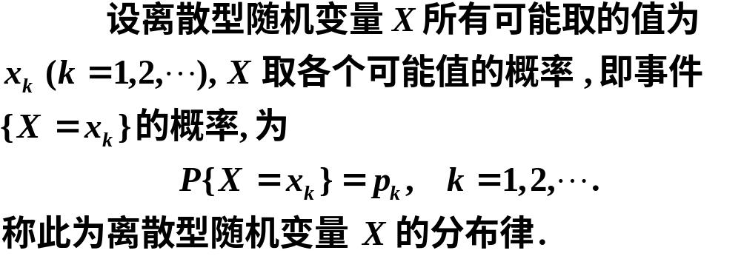

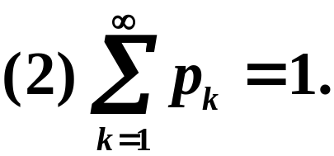
一、离散型随机变量的分布律
定义
说明

Slide 19
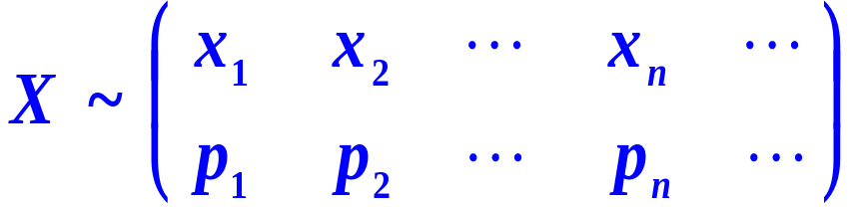




离散型随机变量的分布律也可表示为

Slide 20
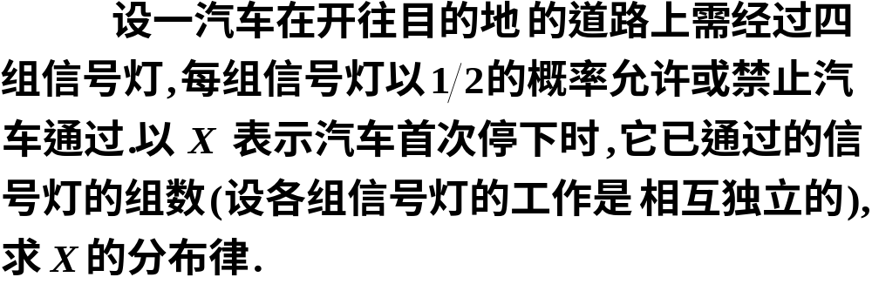









例1
解
则有

Slide 21
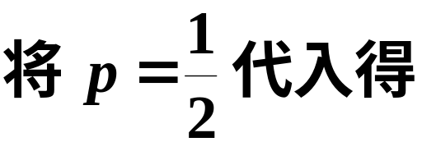






Slide 22

二、常见离散型随机变量的概率分布
1.两点分布【（0---1）分布】
设随机变量 X 只可能取0与1两个值 , 它的分布律为
则称 X 服从 (0—1) 分布或两点分布.

Slide 23
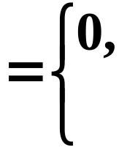






实例1 “抛硬币”试验,观察正、反两面情况.
随机变量 X 服从 (0—1) 分布.
其分布律为

Slide 24
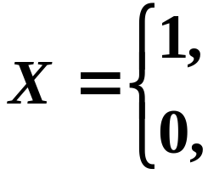
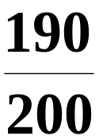
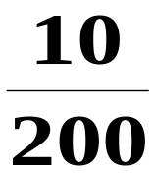
实例2 200件产品中,有190件合格品,10件不合格品,现从中随机抽取一件,那么,若规定
取得不合格品,
取得合格品.
则随机变量 X 服从(0 —1)分布.
说明
两点分布是最简单的一种分布,任何一个只有两种可能结果的随机现象, 比如新生婴儿是男还是女、明天是否下雨、种籽是否发芽等, 都属于两点分布.

Slide 25

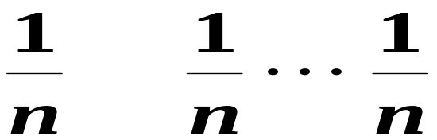










2.等可能分布
如果随机变量 X 的分布律为
实例 抛掷骰子并记出现的点数为随机变量 X,
则有

Slide 26
3.二项分布
(1) 重复独立试验
将试验 E 重复进行 n 次, 若各次试验的结果互
不影响 , 即每次试验结果出现的概率都不依赖于其
它各次试验的结果, 则称这 n 次试验是相互独立的,
或称为 n 次重复独立试验.

Slide 27
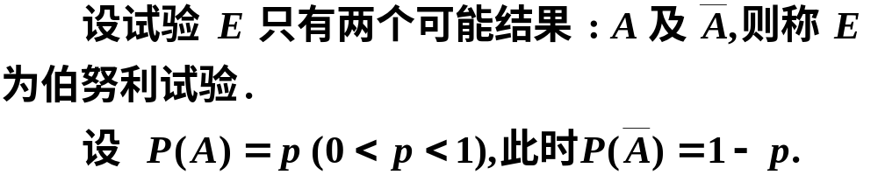
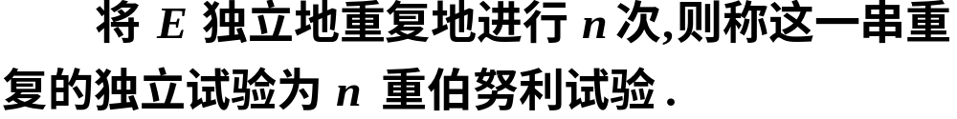
(2) n 重伯努利试验

Slide 28


实例1 抛一枚硬币观察得到正面或反面. 若将硬
币抛 n 次,就是n重伯努利试验.
实例2 抛一颗骰子n次,观察是否 “出现 1 点”, 就是 n重伯努利试验.
(3) 二项概率公式

Slide 29

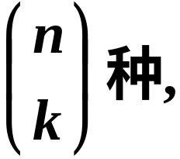
且两两互不相容.

Slide 30
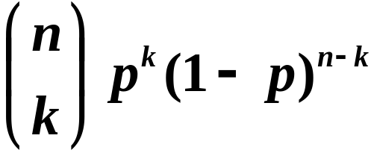

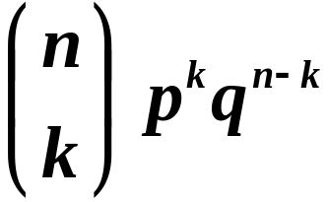




称这样的分布为二项分布.记为
二项分布
两点分布

Slide 31
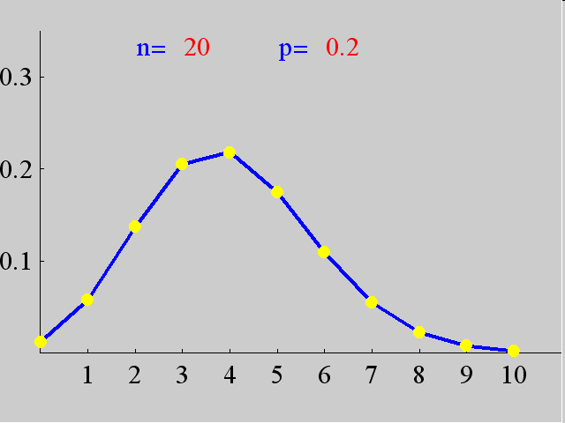
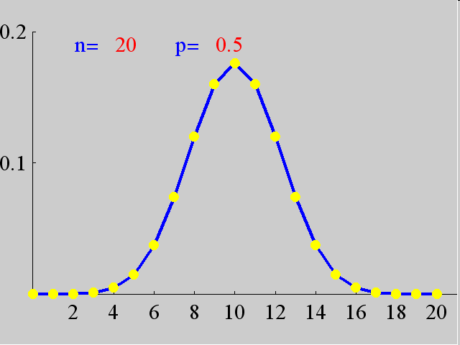
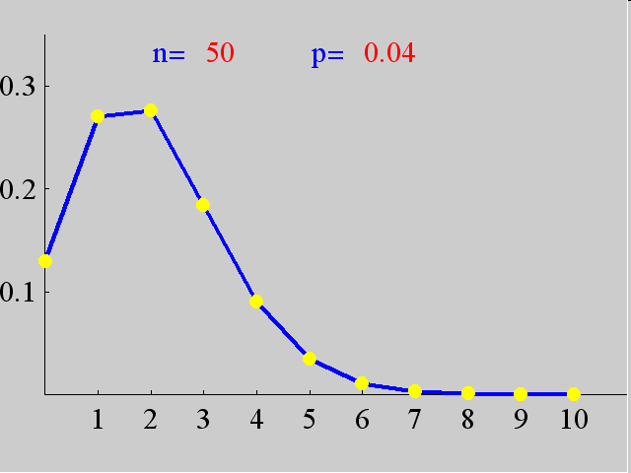
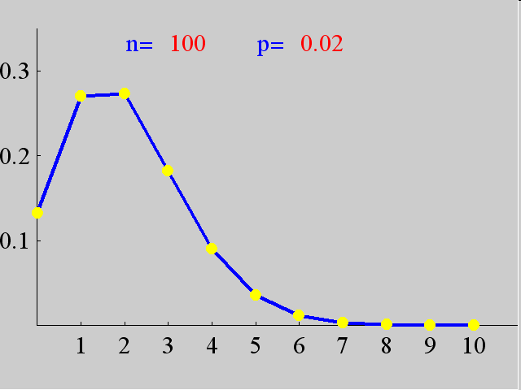
二项分布的图形

Slide 32
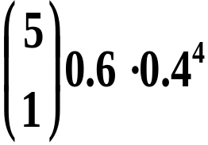
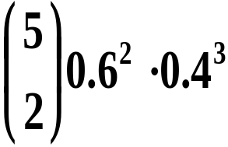
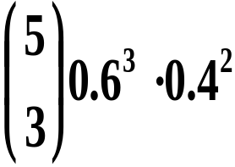
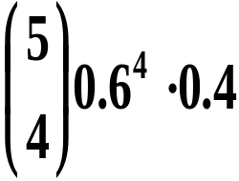


例如 在相同条件下相互独立地进行 5 次射击,每次射击时击中目标的概率为 0.6 ,则击中目标的次数 X 服从 b (5,0.6) 的二项分布.

Slide 33
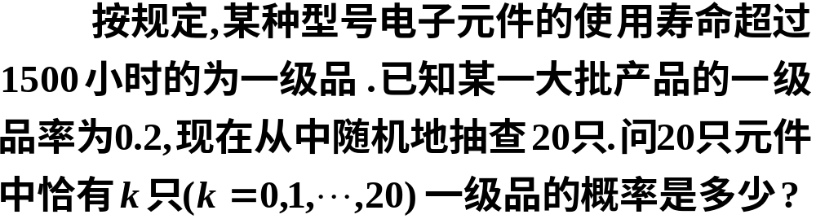
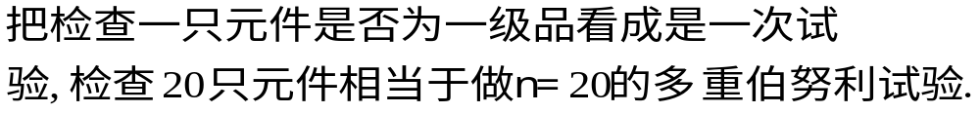
例2
首先，这是不放回抽样。其次，考虑到抽样的元件的总数很大, 且抽查元件的数量相对于元件的总数来说很小，因而，为简便计算，将此抽样近似为放回抽样来处理.
分析

Slide 34


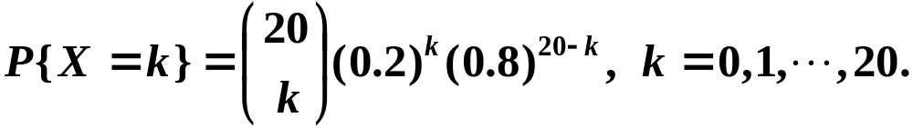











解

Slide 35
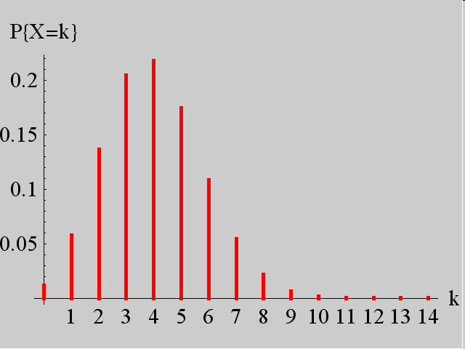
图示概率分布

Slide 36
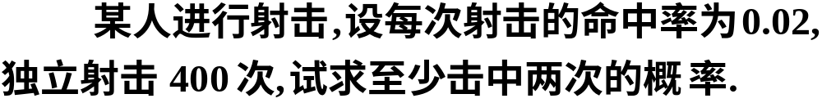




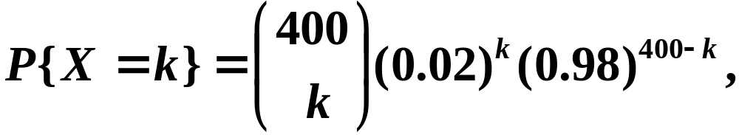


例3
解
因此

Slide 37
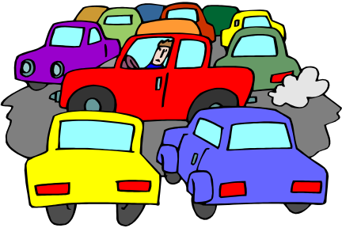

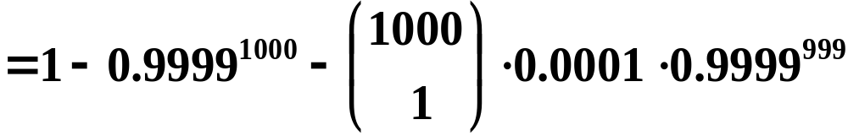

例4
有一繁忙的汽车站,每天有大量汽车通过,设每辆汽车在一天的某段时间内,出事故的概率为0.0001,在每天的该段时间内有1000 辆汽车通过, 问出事故的次数不小于2的概率是多少?
解
设 1000 辆车通过,
出事故的次数为 X , 则
故所求概率为
二项分布 泊松分布

Slide 38
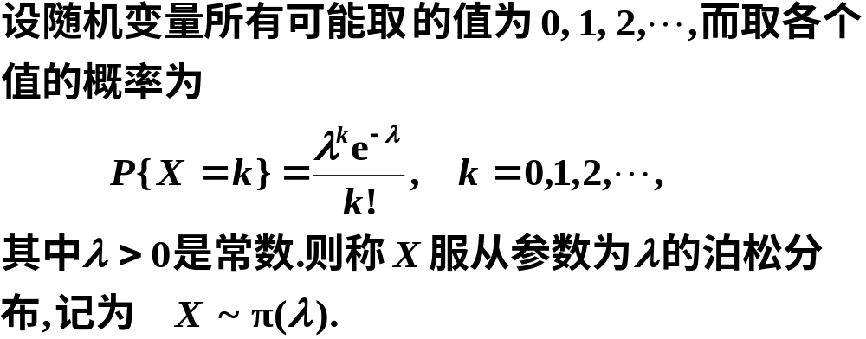
4. 泊松分布

Slide 39
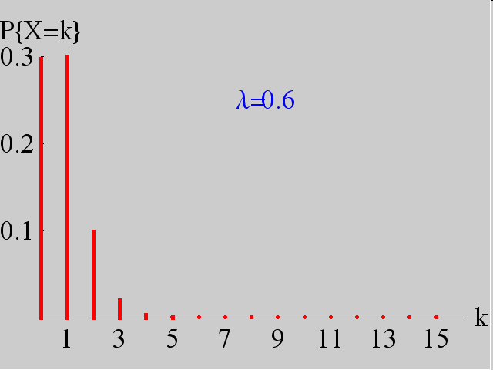
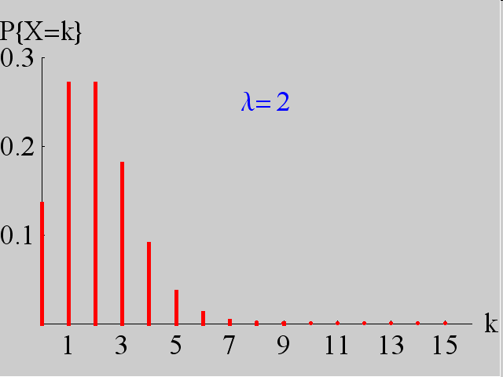
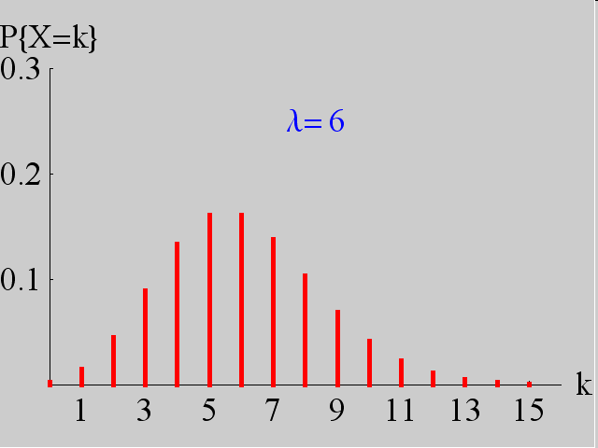
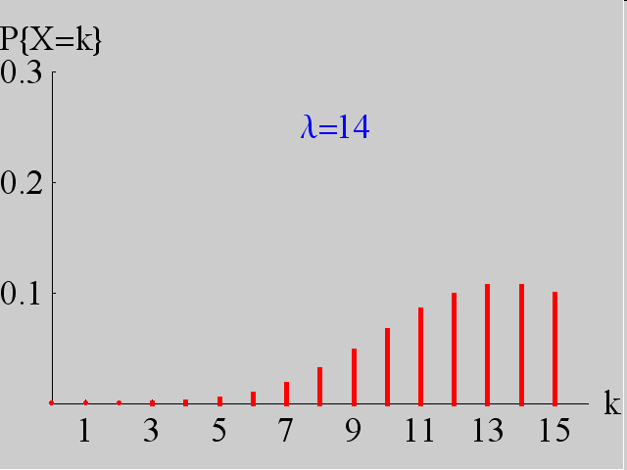
泊松分布的图形

Slide 40
在生物学、医学、工业统计、保险科学及
公用事业的排队等问题中 , 泊松分布是常见的.
例如地震、火山爆发、特大洪水、交换台的电
话呼唤次数等, 都服从泊松分布.

Slide 41
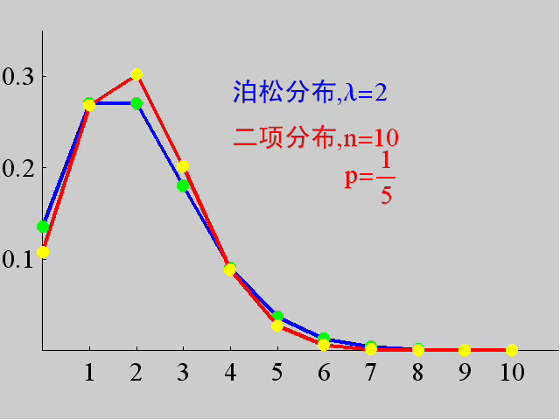
上面我们提到
二项分布 泊松分布

Slide 42




合理配备维修工人问题
例5 为了保证设备正常工作, 需配备适量的维修
工人 (工人配备多了就浪费 , 配备少了又要影响生
产),现有同类型设备300台,各台工作是相互独立的,
发生故障的概率都是0.01.在通常情况下一台设备
的故障可由一个人来处理 ,问至少需配备多少工人 ,
才能保证设备发生故障但不能及时维修的概率
小于0.01?
解
所需解决的问题
使得

Slide 43

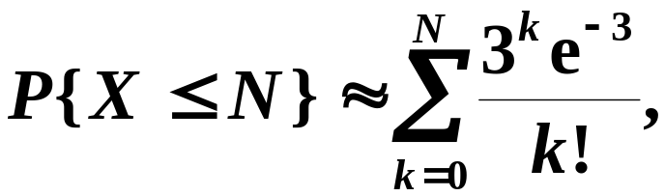
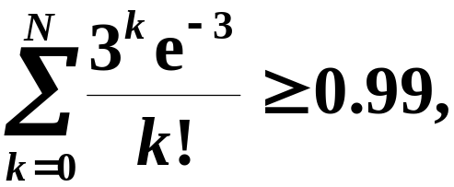
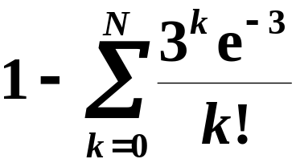
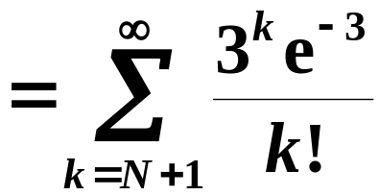

由泊松分布得
故有
即
由P383的泊松分布表，可知：
故至少需配备8
个工人,才能保证设备发生故障但不能及时维修的概率小于0.01.

Slide 44



5. 几何分布
若随机变量 X 的分布律为：完成目标结束
则称 X 服从几何分布.
实例 设某批产品的次品率为 p,对该批产品做有放回的抽样检查 , 直到第一次抽到一只次品为止 ( 在此之前抽到的全是正品 ), 那么所抽到的产品数 X 是一个随机变量 , 求X 的分布律.

Slide 45



解
所以 X 服从几何分布.
说明 几何分布可作为描述某个试验 “首次成功”
的概率模型.

Slide 46



三、小结
离散型随机变量的分布
两点分布
两点分布
等可能分布
二项分布
二项分布
泊松分布
泊松分布
几何分布

Slide 47
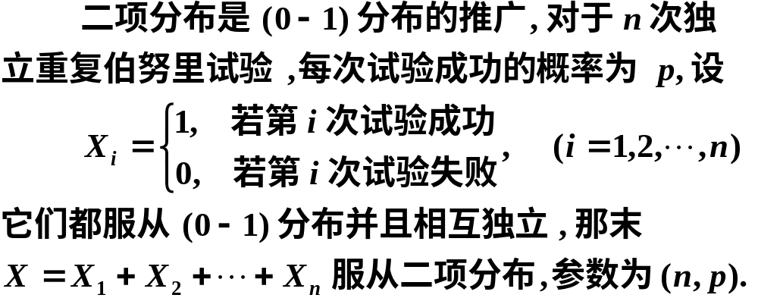

Slide 48
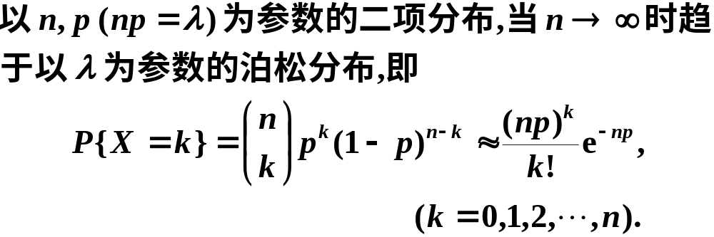

Slide 49
作业：
P55, 5，6，12，15，
17

